Slide 1
3장. 그래픽 컬러처리

Slide 2
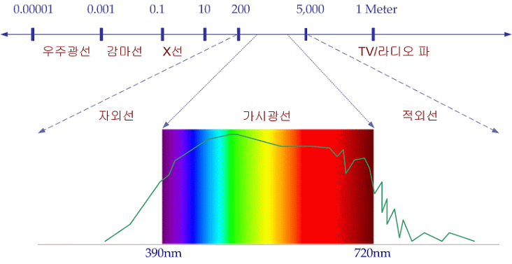
그래픽 컬러처리
전자기파(electromagnetic wave)
주파수(frequency), 파장(wave length)
가시광선의 파장: 390nm – 720nm(나노미터: 10⁻⁹m)

Slide 3
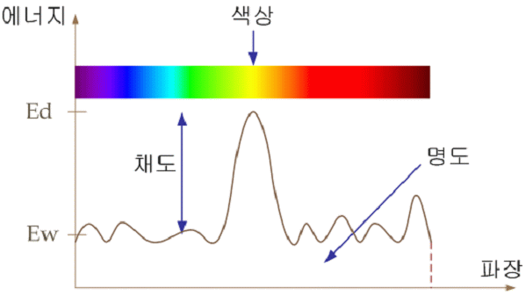
색상, 명도, 채도
색상: 우세주파수의 색(Hue), 에너지 밀도를 Ed라 하자
명도: 파형 아래의 면적=눈에 감지된 빛 에너지 총량
채도: Ed – Ew
채도 증가: Ed 증가 또는 Ew 감소
Ew 감소: 명도 저하, 색상 인식이 어려움

Slide 4
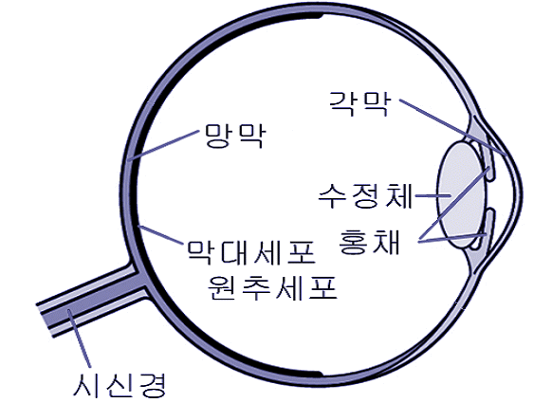
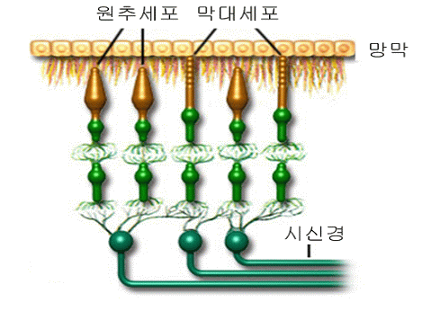
눈의 구조
홍채: 빛의 양을 조절
수정체: 초점거리 조절
막대세포(Rod): 명암인식, 어두운 환경에 반응
원추세포(Cone): 색상인식, 밝은 환경에 반응

Slide 5
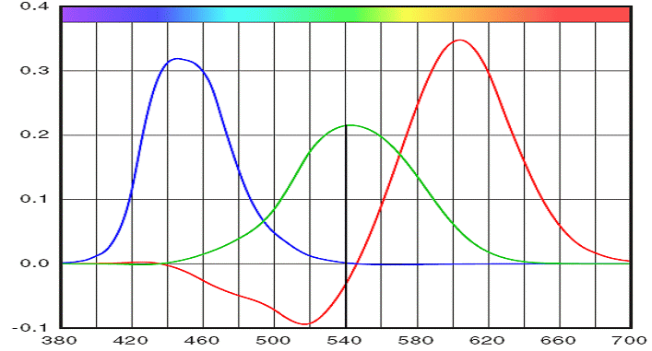
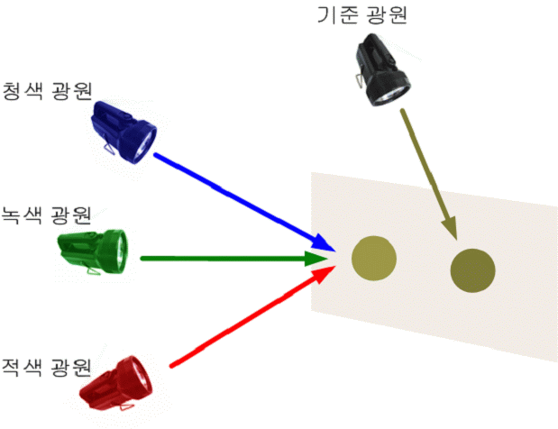
컬러 매칭
580 nm 황색 = 적색 광원(0.25) + 녹색광원(0.13) + 청색광원(0.0)
500nm 근처에서 적색광원은 음의 값
G, B를 합성한 색상에서 적색 성분을 빼야 함.
현실적으로 불가능

Slide 6
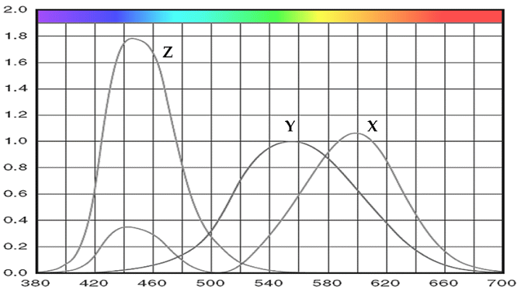
CIE 컬러 모델
Commission Inernationale d'Eclairage(1931) (CIE위원회)
가상의 삼원색(X,Y,Z), 수학적으로 유도, 모두 양의 함수
Y = 명도. X, Z가 색을 결정
XYZ색 모델

Slide 7
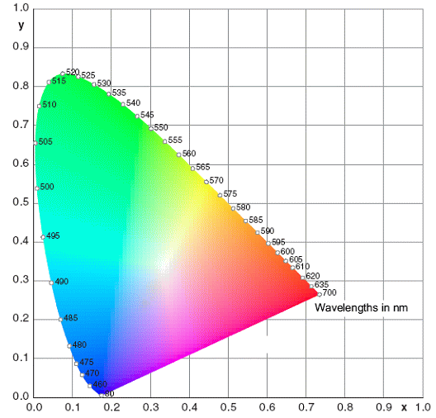
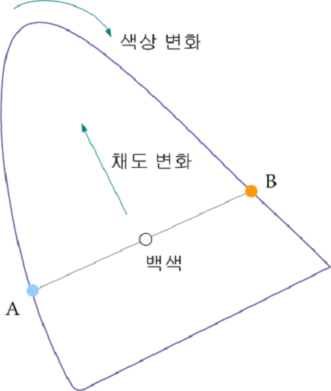
CIE 정규화
x+y+z = 1이 되도록 x, y, z를 설정
x, y가 결정되면 z는 자동으로 결정됨: x, y의 함수로서 색을 표현
CIE 색 범위
순색(단일 파장): 경계선, 내부색: 순색의 혼합, 보색: 예. A와 B
주어진 색의 채도와 지배파장을 결정할 때

Slide 8
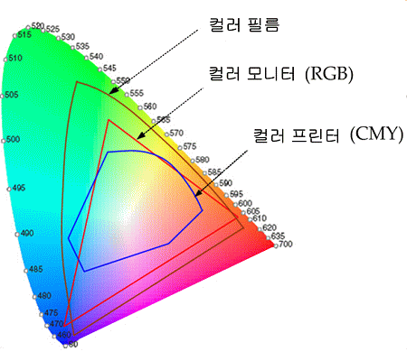
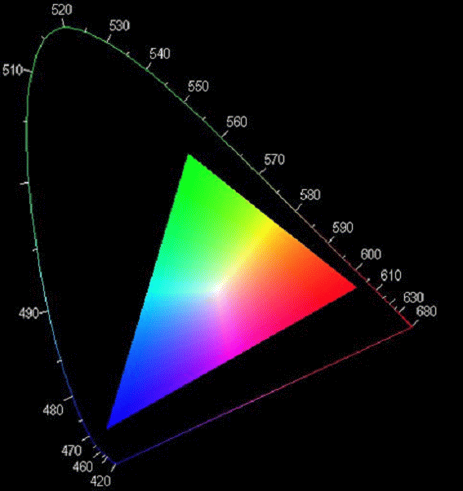
색 범위(Color Gamut)

Slide 9
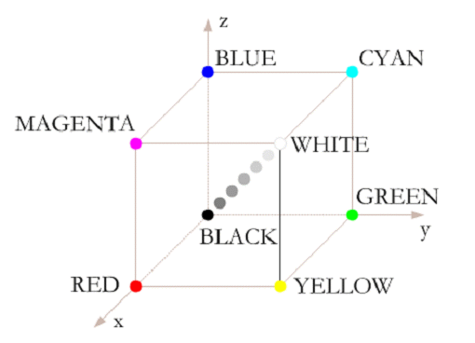
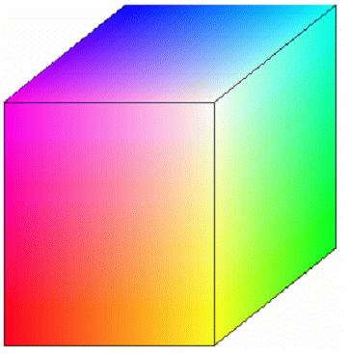
RGB 컬러모델
삼중 자극이론(Tri-Stimulus Theory)
원추세포 시각색소는 파장 630nm(빨강), 530 nm(녹색), 450nm(청색)에 가장 민감하게 반응

Slide 10
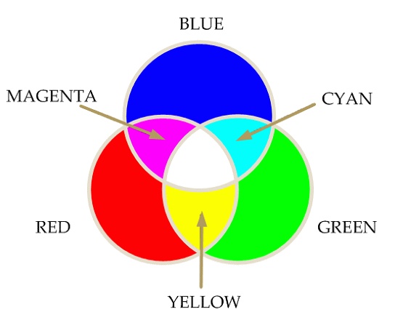
RGB 컬러모델
가산모델
빛의 합성(예: 모니터)
R+G = Y, G+B = C, B+R = M
RGB의 보색은 CMY

Slide 11
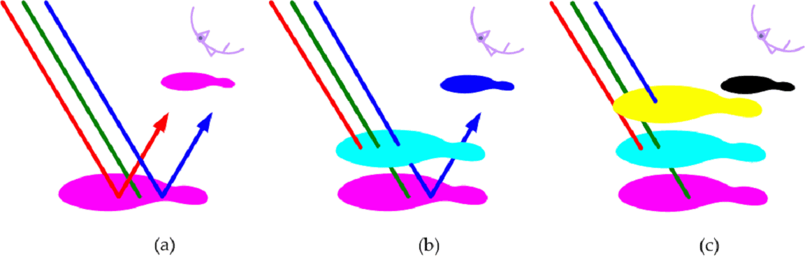
CMY 컬러모델
감산모델: 빛의 반사에 의해 색 표현(백색광이 입사하였을 때 물체표면에서 보색은 흡수 됨)
물감의 합성 (예: 프린터)
W - G(Complement of Magenta) = R + B = Magenta
(W - G) - R(Complement of Cyan) = Blue
(W - G - R) - B(Complement of Yellow) = Black

Slide 12
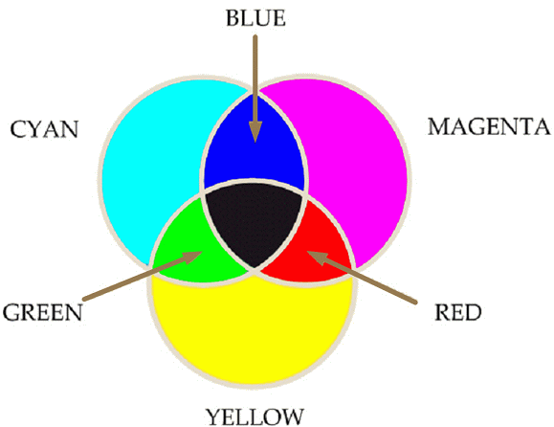
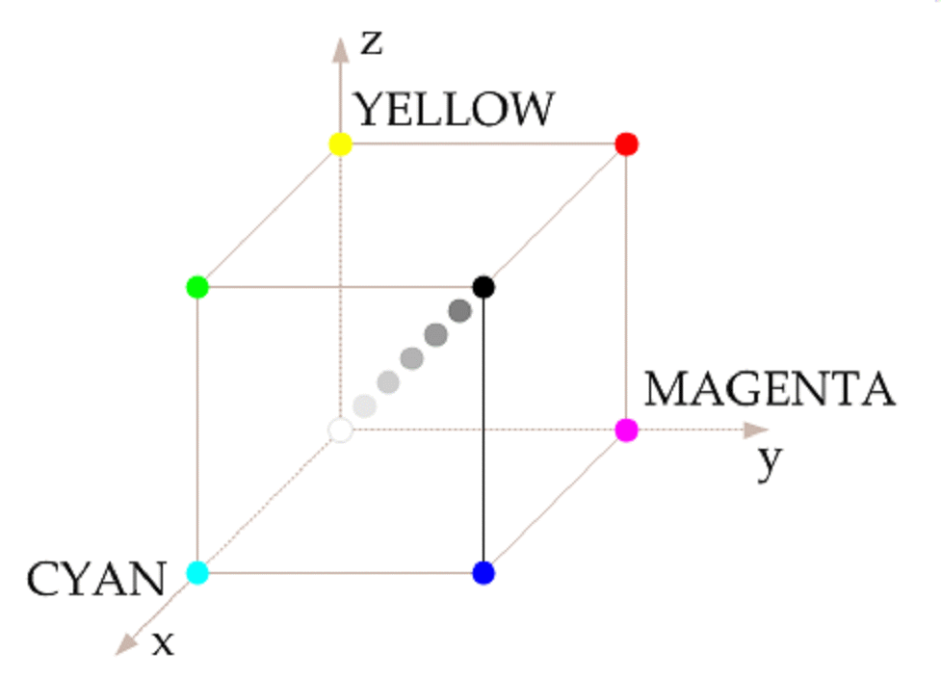
CMY 컬러모델
RGB는 CMY의 합성으로 표현
C+M+Y = Black cf. R+G+B
물감의 삼원색은 CMY. 빨강노랑파랑이 아님.

Slide 13
CMYK 컬러모델
K for Chromatic (회색농도)
C = 120, M = 80, Y = 200
C = 40, M = 0, Y = 120, K = 80
장점
잉크 건조시간, 잉크 비용
정밀한 회색농도를 표현(완벽한 보색차단이 어려움)

Slide 14
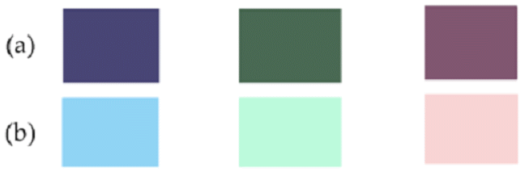
HSV 컬러모델
RGB 모델의 단점
직관적이지 않다. 보라색 = R, G, B 각각 얼마?
HSV(Hue, Saturation, Value)
또는 HSB(Hue, Saturation, Brightness)
색상(Hue), 채도(Saturation), 명도(Value, Brightness)
화가의 직관
셰이드 = 어떤 색상에 흑색을 섞음. 채도와 명도를 동시에 낮춤.
틴트 = 어떤 색상에 백색을 섞음. 채도는 낮추고 명도는 높임.

Slide 15
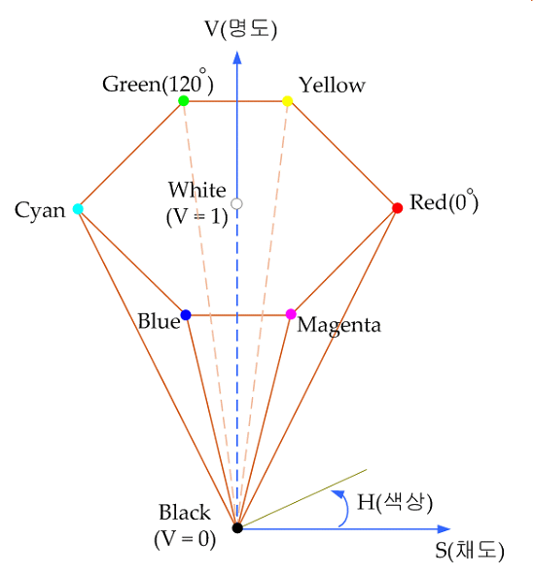
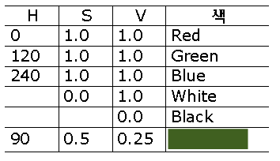
HSV 컬러모델
육각뿔

Slide 16
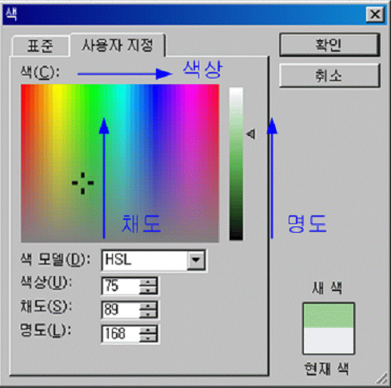
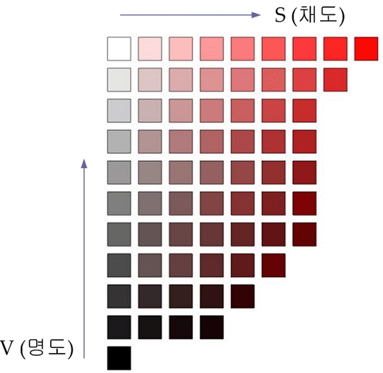
HSV 컬러모델
대화상자 예시, 적색 단면 예시

Slide 17
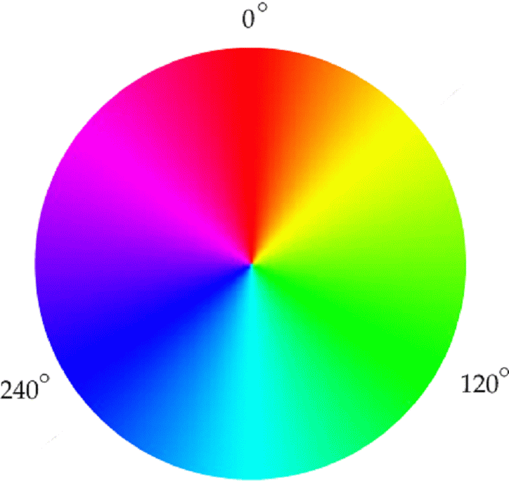
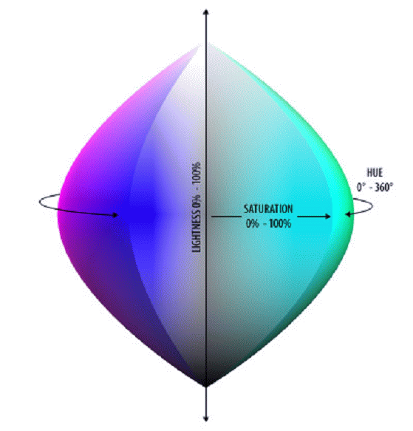
HSV 컬러모델의 변형
원뿔형 HSV
색상을 둥글게 배치
HLS
명도 범위를 2배로 확장

Slide 18
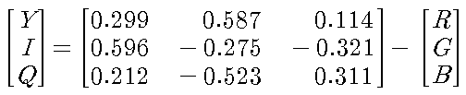
YUV
컬러 TV의 흑백 TV 호환성(유럽의 PAL방식에서 비디오 전송 )
Y = 0.213R + 0.715G + 0.072G : 흑백 TV에서 사용
Y’ = 0.299R + 0.587G + 0.114B 명도
U = 0.492 (B - Y') V = 0.877 (R - Y') 색(색상, 채도)
디지털 TV(디지털 비디오 전송에 사용)
Y’CbCr
Cb = (B - Y')/1.772 + 0.5 Cr= (R - Y')/ 0.402 + 0.5
NTSC TV 표준(미국)
I는 주황-청록색(Orange –Blue), Q는 자주-녹색(Purple-Green)축
Y, I, Q 순서대로 민감도가 낮아짐,
Y: 4.2MHz, I: 1.3MHz, Q: 0.5MHz=> 색상의 질이 다소 떨어짐

Slide 19
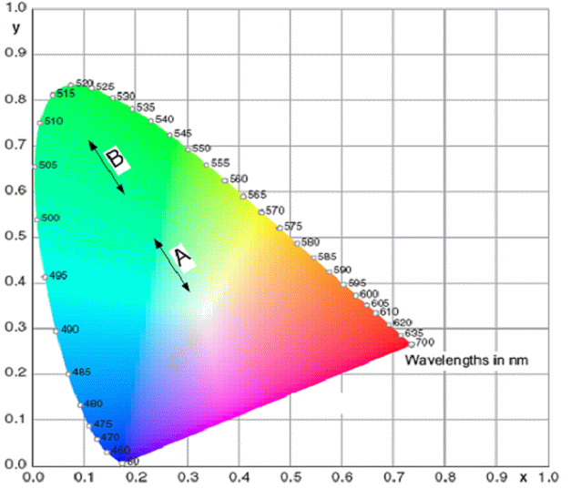
CIE L*a*b*
웨버의 법칙
자극이 강할수록 상대적 감도는 낮아짐
절대 명도 I일 때, 인지된 명도는 Log (I)에 비례
CIE 모델의 문제점
인지된 색차가 그림의 거리에 비례하지 않음

Slide 20
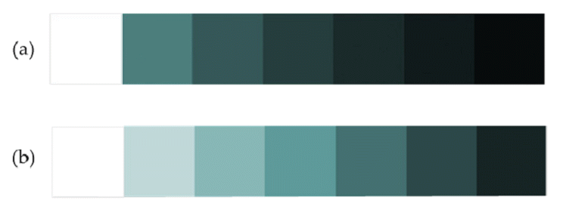
CIE L*a*b*
CIE의 변형
인지 컬러모델(Perceptual Color Model)
인지된 색차가 맵상의 거리에 비례하도록
CIE XYZ와 CIE L*a*b*와의 비교

Slide 21
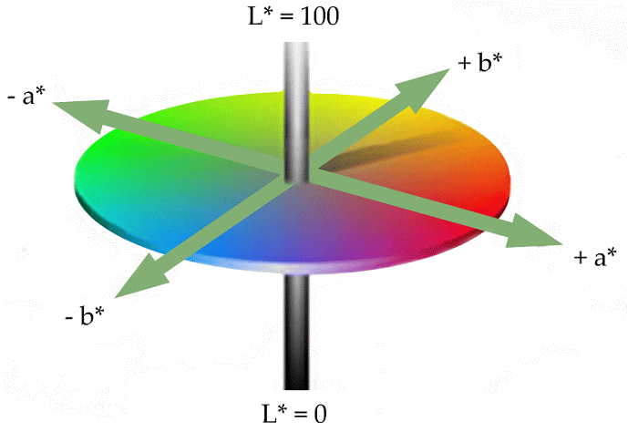
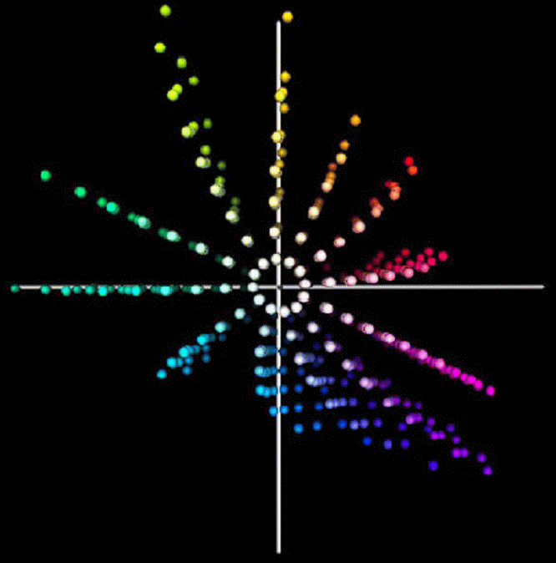
CIE L*a*b*
CIE XYZ를 변형
L*: 명도(Luminance)
a*: 녹색에서 적색, b*: 청색에서 황색.
a*,b* 합성에 의해 중간색 표현
CIE L*a*b*
컬러인쇄, cf. CIE L*u*v*: 컬러모니터

Slide 22
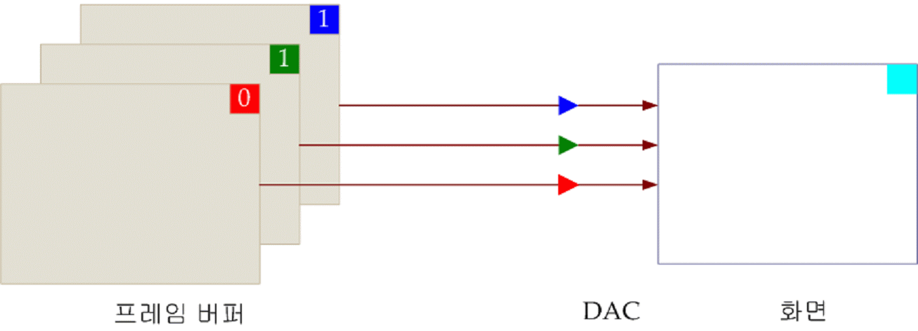
RGB 컬러모드
프레임 버퍼 내용이 R,G,B값을 갖고 있을 때를 말함
용량에 따라 색 종류가 결정됨
하이컬러, 풀컬러, 트루컬러, …
예: 3 비트 평면

Slide 23
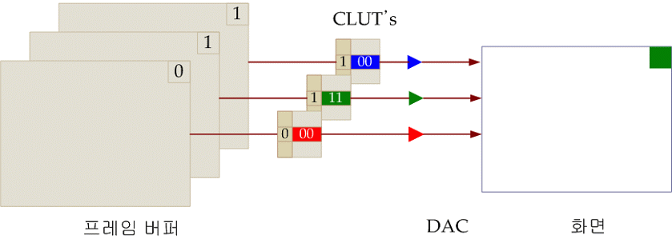
인덱스 컬러모드
컬러 번역기
제한된 프레임 버퍼 용량으로 다양한 색을 표현
프레임 버퍼 내용은 CLUT의 인덱스
실제 컬러는 CLUT의 우측 칼럼에 의해 결정

Slide 24
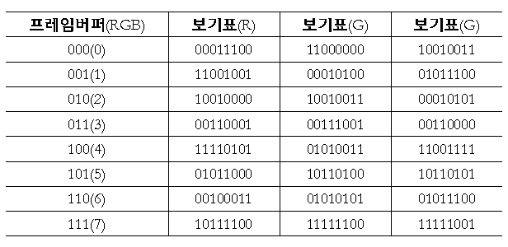
컬러 보기표
R,G,B 각 1비트씩 할당
한 화면에 보일 수 있는 컬러는 여전히 8가지
그 컬러가 어디서 왔는가의 문제

Slide 25
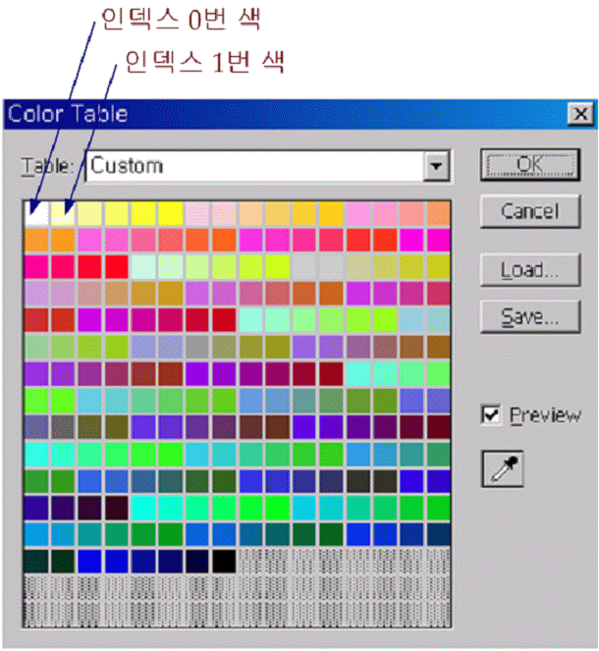
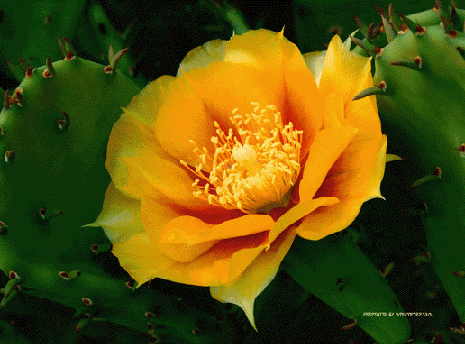
컬러 팔레트
R,G,B 합쳐서 8비트 할당 => 16X16=256 칼라 팔레트

Slide 26
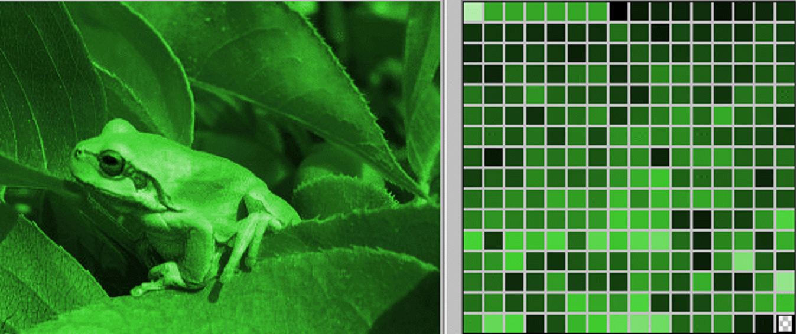
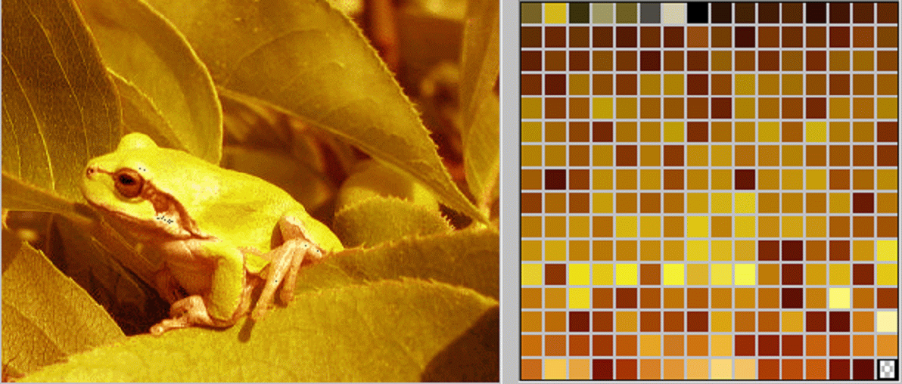
컬러 인덱스 모드
유사한 색조의 표현에 유리
PNG, BMP, TGA, TIFF
파일 내부에 팔레트 정보를 포함

Slide 27
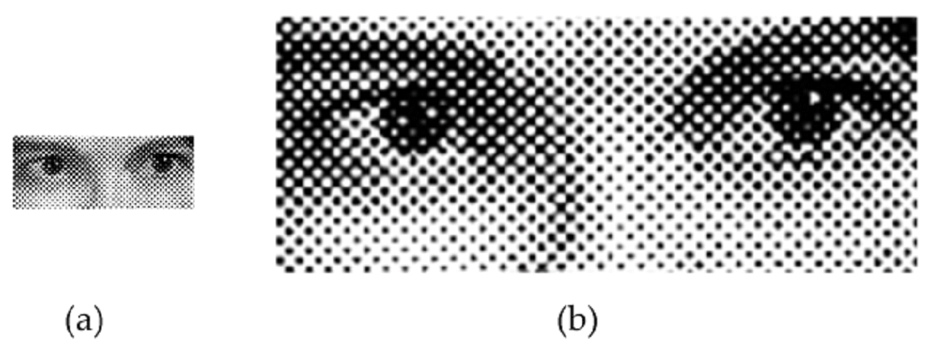
하프 토우닝
우리 눈의 종합적 인식능력을 이용
눈은 주변 영역의 평균 명도를 인식
인쇄물의 하프토우닝: 점의 크기를 다양하게 함
흑백이지만 회색처럼 보임
화면 화소에는 이것이 불가능=>디지털 하프 토우닝

Slide 28
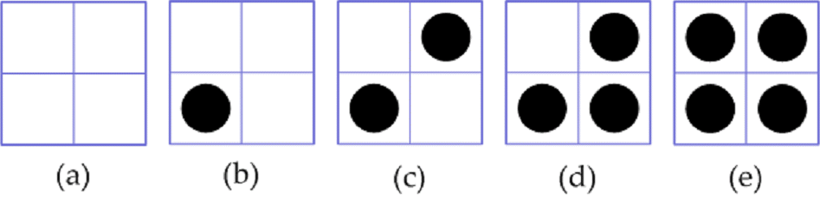
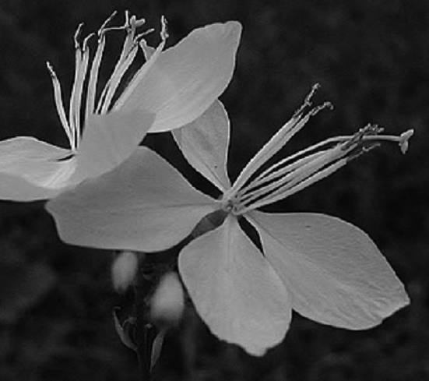

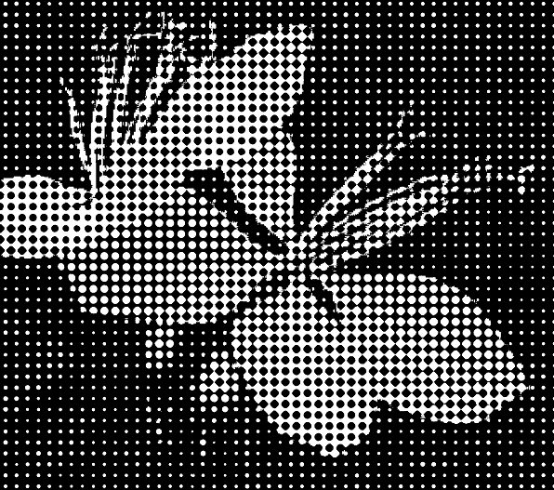

디지털 하프 토우닝
점의 크기 대신 화소 개수를 조절
우리 눈이 4개의 화소를 한 단위 평균적 밝기를 인식
실질적 해상도는 감소(흑백, 칼라 모두 적용 가능)

Slide 29
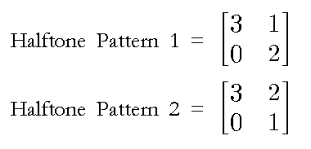
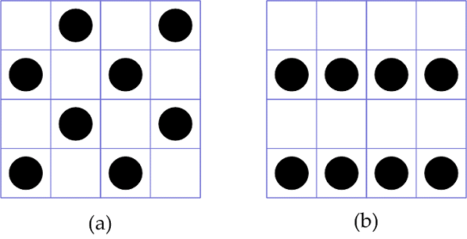
하프 토우닝
하프토운 행렬
줄 무늬에 유의

Slide 30
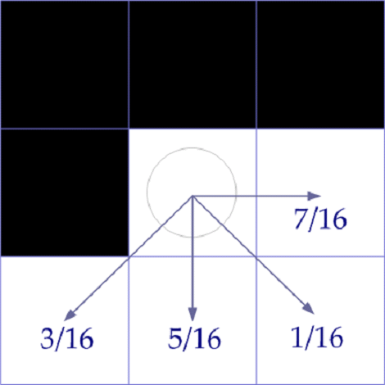
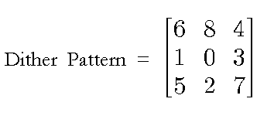
디더링
해상도 감소 없는 하프토우닝
하프토닝 결과의 윤곽선 제거를 위해 잡음 첨가
전체 그림에 잡음을 첨가=> 경계가 부드러워 짐
화소에서 화소로의 사상
Ex. 오류 확산(Error Diffusion Dither)
Ex. 패턴 디더(Patterned Dither)
모든 화소의 회색도를 최대 8로 정규화
(x,y) 위치 정규화 값을 디더링행렬 참조 위치 값과 비교
j=(x mod 3) + 1, k=(y mod 3) + 1
정규화 값이 행렬 값보다 크면 화소에 가장 가까운 색으로, 작으면 배경색으로

Slide 31

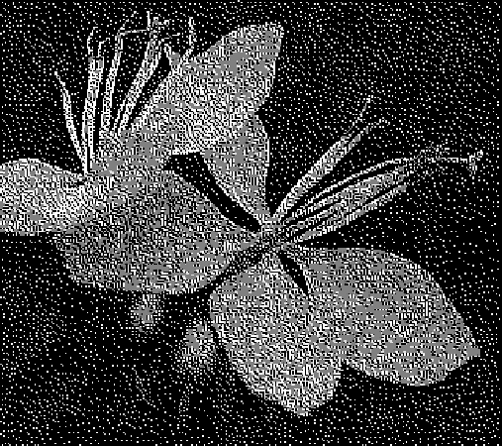

오류확산, 패턴 디더
디더링
오류확산: 오류를 전파
패턴디더: 인위적인 잡음 삽입(디더 잡음)

